Slide 1




ESTRUTURA DE DADOS
Union Find
Gabriel de Freitas Jatobá
Gustavo Avelino Martins
Joenderson Mateus Santos da Silva
Miguel Ângelo Teles dos Santos
Ryan Gabriel da Silva Sales

Slide 2
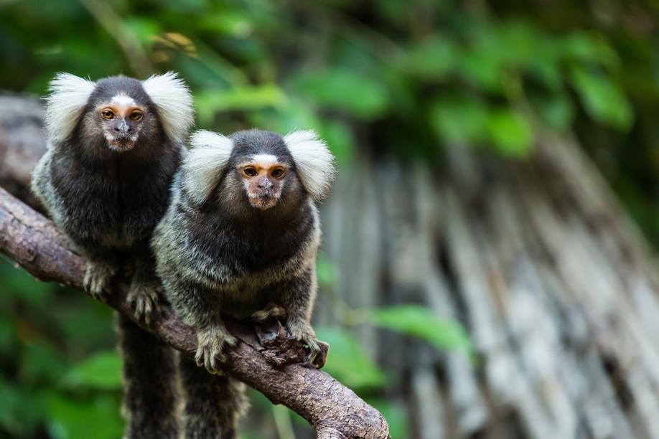
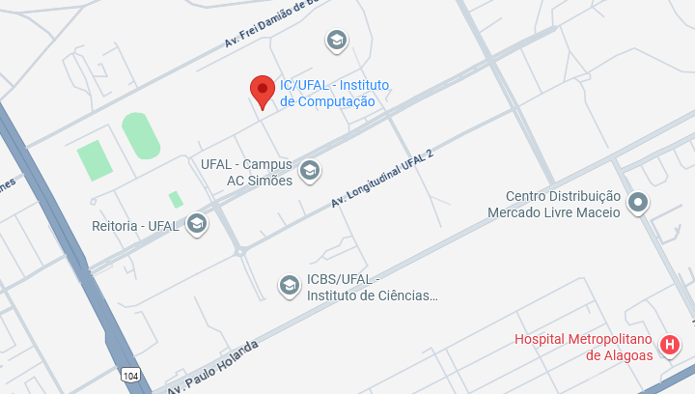

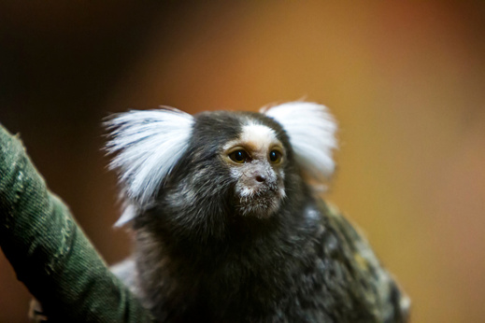
Introdução
No Campus AC Simões, vivem N saguins, convenientemente numerados de 1 a N.
Inicialmente, cada sagui vive de forma independente, formando “seu próprio grupo.”

Slide 3
Quando dois saguins de grupos diferentes, K e J, se encontram, eles decidem juntar seus grupos.
A partir desse momento, todos os membros do grupo de K e todos os membros do grupo de J passam a formar um único grupo social.

Slide 4
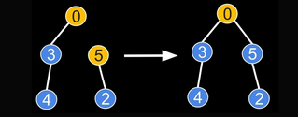
Como podemos processar todos os encontros que ocorreram num dia e, no final, determinar se dois saguins específicos, X e Y, acabaram no mesmo grupo?
Union Find!
Estrutura que armazena uma coleção de conjuntos disjuntos e suporta duas operações principais: union e find.

Slide 5
Definições
Quantos saguins?
5
Quantos encontros?
3
Quais saguins juntaram seus grupos?
1 ∪ 2
3 ∪ 4
2 ∪ 3
1 e 4 estão no mesmo grupo?
5 3
1 2
3 4
2 3
1 4

Slide 6

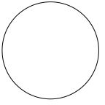
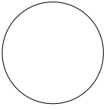
5
1 2
3 4
2 3
1
2
1
3
1
3
3
3
4
2
4
2
4
1
4
5
5
5
2
5
1 e 4 estão no mesmo grupo?
SIM!

Slide 7
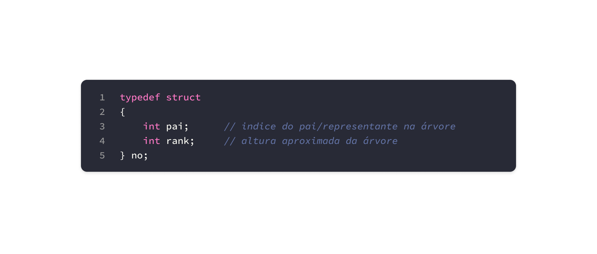
Código

Slide 8
